Slide 1
Прогнозирование конечных свойств новых материалов (композиционных материалов)
Слушатель: ____________________

Slide 2
Цель и задачи
• Прогноз двух конечных характеристик
• Обратная регрессия отношения матрица–наполнитель
• Оценка без утечки информации
• Воспроизводимое приложение
2

Slide 3
Исходные данные
• Две таблицы XLSX, INNER JOIN по индексу
• 1023 наблюдения, 13 содержательных полей
• 17 строк X_nup не вошли после JOIN
• Физическая семантика части полей не документирована
3

Slide 4
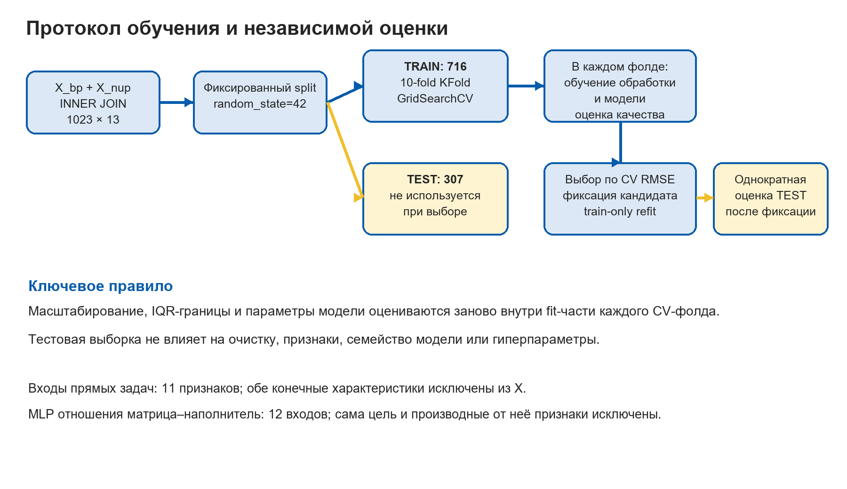
Протокол оценки
• Обучение: 716; отложенная оценка: 307
• GridSearchCV: 10 фолдов обучающей части
• StandardScaler оценивается внутри каждого фолда
• Итоговая оценка после фиксации моделей
4

Slide 5
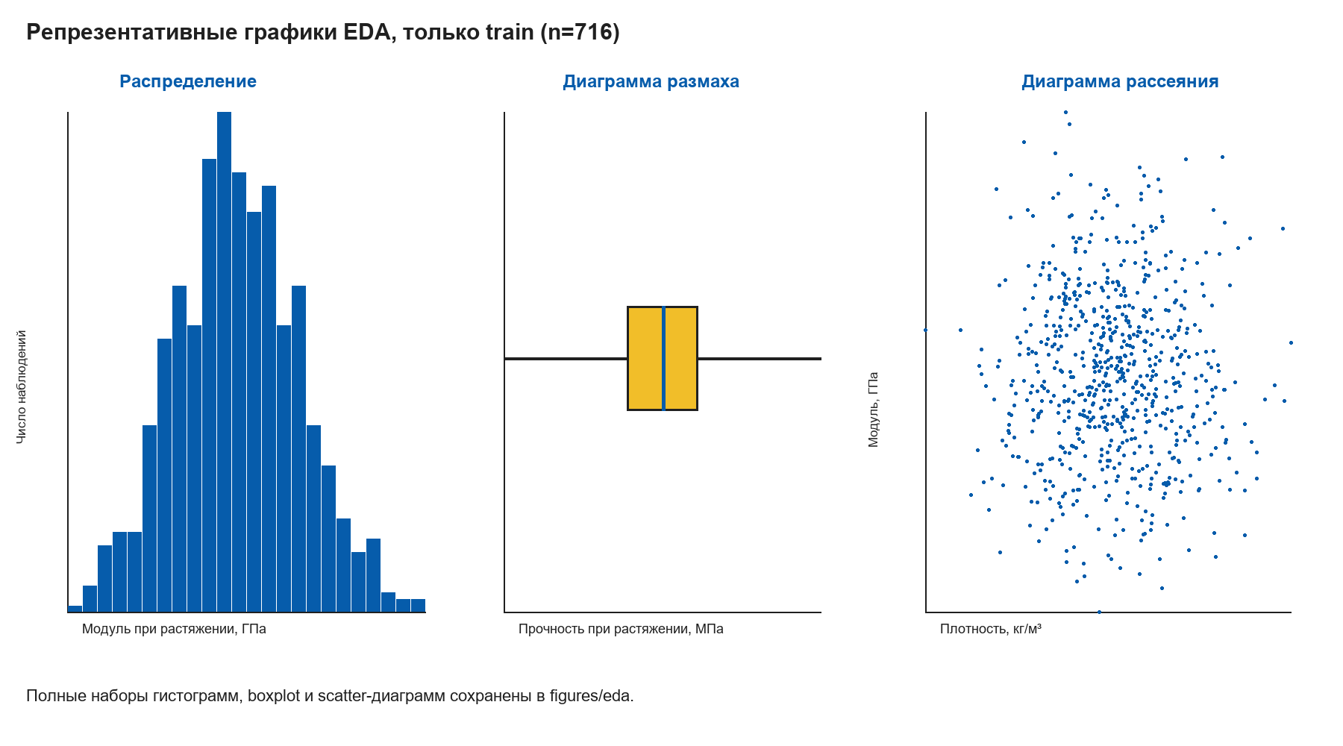
Разведочный анализ
• Пропусков нет
• IQR отмечает кандидатов, строки не удалены
• Максимум |Pearson| = 0,1191
• Низкая парная связь не исключает нелинейность
5

Slide 6
Предобработка
• Индекс исключён из признаков
• IQR: прямые задачи 716 → 663
• IQR: отношение 716 → 655
• Границы оцениваются внутри обучающей части фолда
• Выбран вариант без удаления
6

Slide 7
Сравниваемые модели
• Константная модель и Ridge
• Random Forest и Gradient Boosting
• SVR
• MLPRegressor 12–32–16–1, alpha=0,01
• RMSE — критерий выбора; MAE и R² — контроль
7

Slide 8
Выбор по перекрёстной проверке
• Модуль: константная модель, 3,087 ± 0,257 ГПа
• Прочность: Gradient Boosting, 490,209 ± 23,852 МПа
• Gradient Boosting лучше в 4 из 10 фолдов
• Парная разность +0,291 ± 8,345 МПа
• MLP 0,935 хуже константной модели 0,906
8

Slide 9
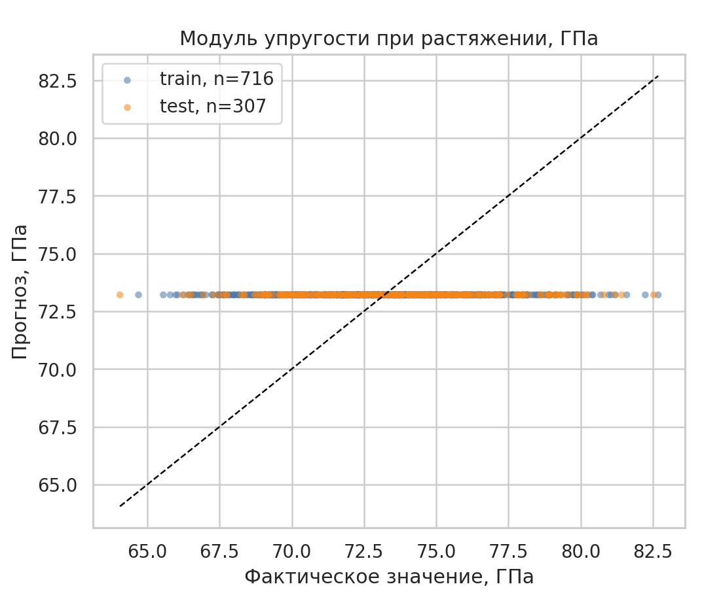
Отложенная оценка: модуль
• Выбрана константная модель
• RMSE 3,178 ГПа
• MAE 2,556 ГПа
• R² −0,016
• Испытанные модели не снизили среднюю CV RMSE
9

Slide 10
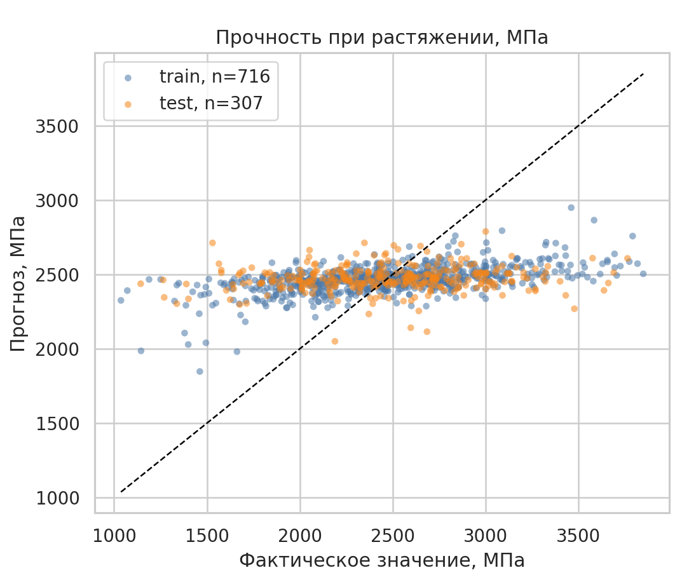
Отложенная оценка: прочность
• Выбран Gradient Boosting
• RMSE 471,410 МПа
• MAE 380,152 МПа
• R² 0,008
• Значимое и устойчивое преимущество не установлено
10

Slide 11
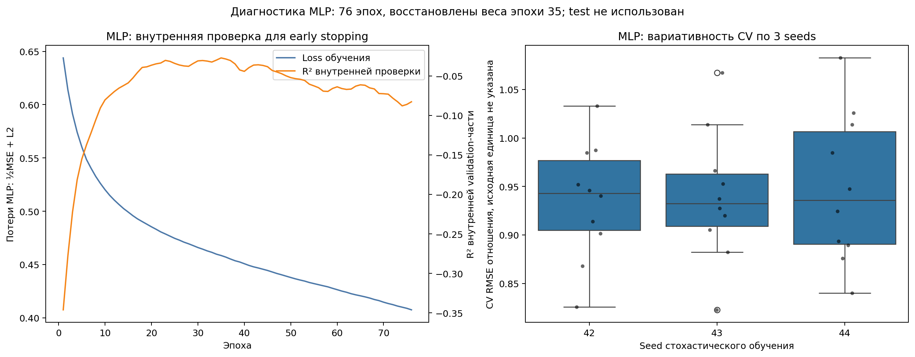
Нейронная сеть
• MLP 12–32–16–1; 76 эпох
• Восстановлены веса эпохи 35
• RMSE 0,944; MAE 0,777; R² −0,040
• Хуже константной модели 0,926
• L2-штраф применяется к весам
11

Slide 12
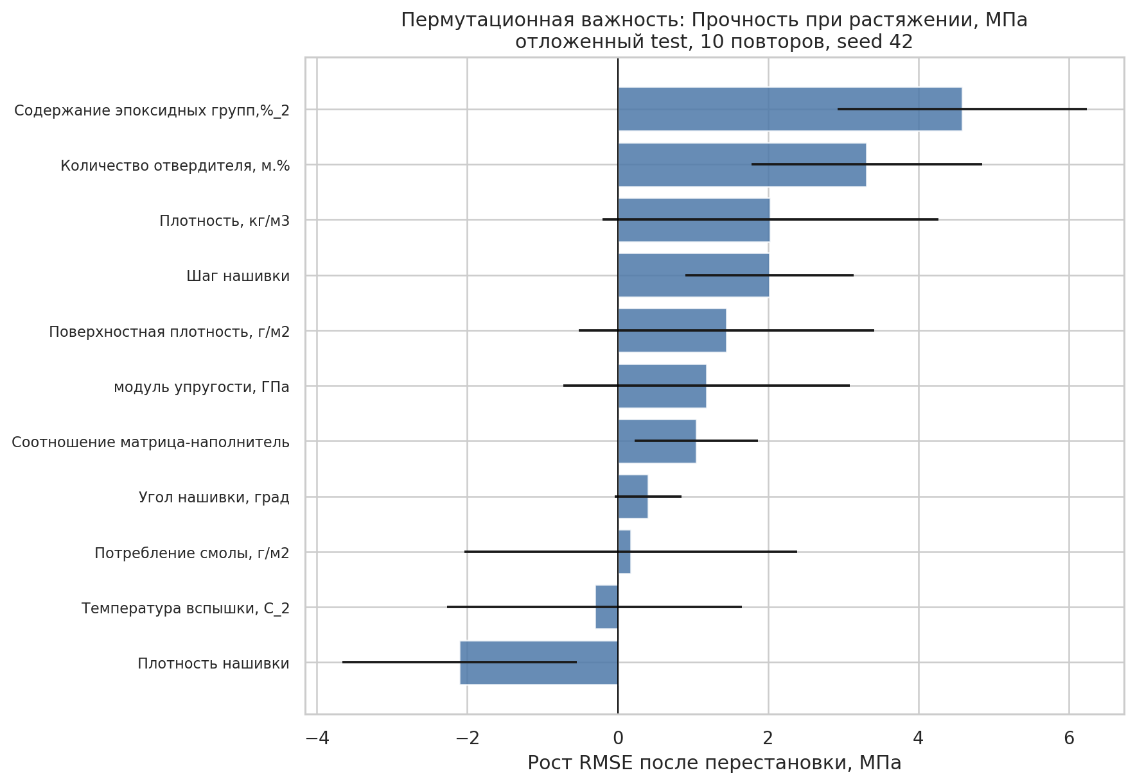
Интерпретация и ограничения
• Пермутационная важность: 10 повторов
• Ноль константной модели не означает физическую незначимость
• Важность не равна причинному эффекту
• Перенос на новые материалы не проверен
12

Slide 13
Приложение и воспроизводимость
11 входов → проверка → два сохранённых pipeline → модуль и прочность
Медианы в форме — демонстрационный профиль, а не измеренный образец.
Фиксированы данные, разбиение, зависимости, команды, модели и отчёты.
github.com/fpvcstep
…/composites-property-prediction
13

Slide 14
Выводы
• Модуль: константная модель, R² −0,016
• Прочность: Gradient Boosting, R² 0,008
• Обратная регрессия отношения ненадёжна: R² −0,040
• Перенос на новые материалы не проверен
• Требуются паспорт данных и внешние испытания
Спасибо за внимание
14

